Slide 1

«Вид, его критерии и структура»

Slide 2



Slide 3
Из предложенных слов составьте определение термина, введенного Дж.Реем, обозначающего одну из систематических групп:
сходных строению длительно между особей потомство группа ареал естественный вид способных по скрещиваться и давать свободно плодовитое занимающих собой

Slide 4
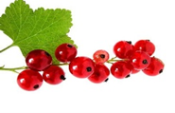
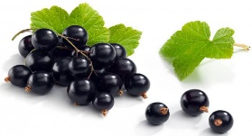
Один вид или два разных вида ?
Черная смородина
Красная смородина

Slide 5
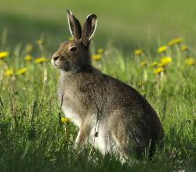
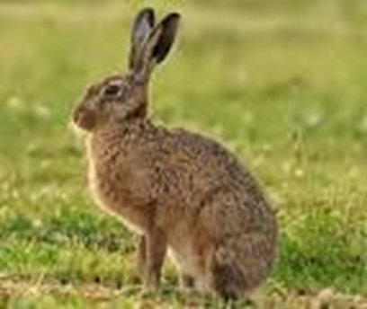
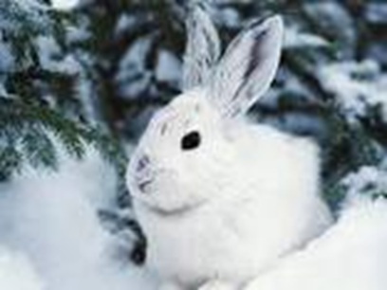
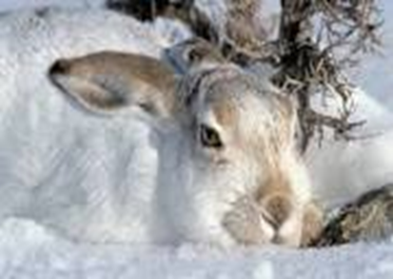
Один вид или два разных вида ?
Заяц -беляк
Заяц-русак

Slide 6
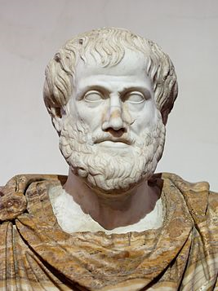
Развитие представлений о виде
Вид - совокупность сходных особей
Аристотель

Slide 7
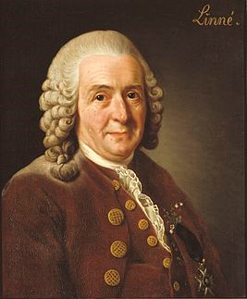
Вид – это множество организмов, сходных морфологически и физиологически и способных к воспроизводству.
Виды постоянны, они неизменны.
Карл Линней

Slide 8
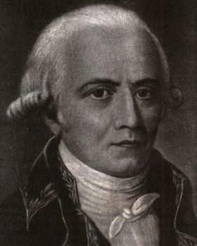
Вид, род – воображаемые категории, придуманные человеком для облегчения классификации. Виды изменяемы под воздействием среды. Этому способствуют: упражнение и неупражнение органов, наследование благоприятных признаков.
Жан Батист Ламарк

Slide 9
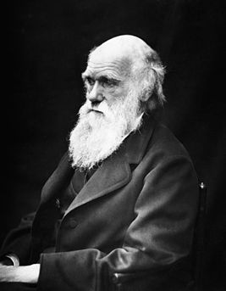
Вид — совокупность особей, обладающих сходными морфологическими и физиологическими признаками, способных к скрещиванию с образованием плодовитого потомства, населяющих определенный ареал, имеющих общее происхождение м схожее поведение.
Чарльз Дарвин

Slide 10
Критерии вида
Критерии вида — это признаки, по которым один вид отличается от другого.
Морфологический
Физиологический
Биохимический
Экологический
Географический
Генетический

Slide 11
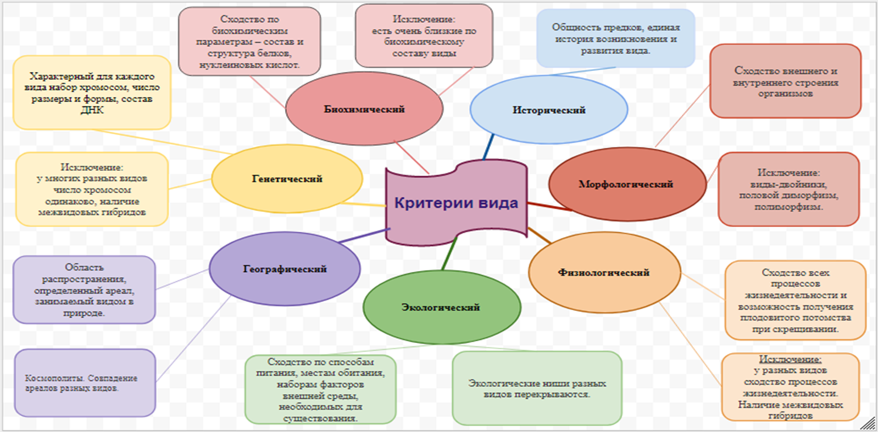
Ментальная карта «Критерии вида»

Slide 12
Вывод
Каждый критерий в отдельности не может быть основанием для определения вида, только в совокупности они позволяют выяснить принадлежность живого организма

Slide 13
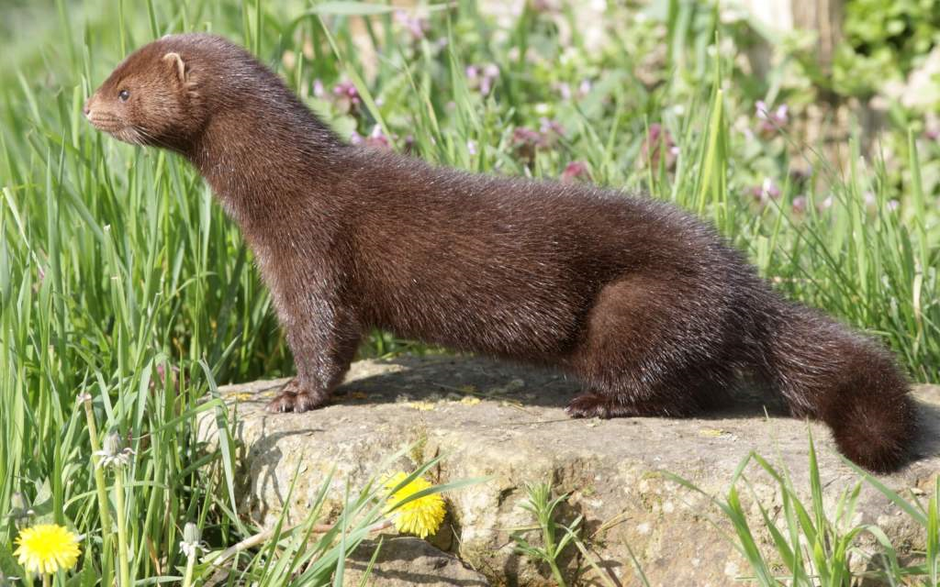
Биологическая задача № 1
Длина тела американской норки составляет около 45 см, длина хвоста достигает 15–25 см, масса тела – 1,5 кг. Американская норка населяет почти всю Северную Америку за исключением северо-востока и крайнего юга. Она акклиматизирована во многих районах Европы и Северной Азии. На протяжении года американская норка регулярно меняет места обитания и во время кочевок иногда уходит от водоёмов.
Какие критерии вида описаны в тексте? Ответ поясните.

Slide 14
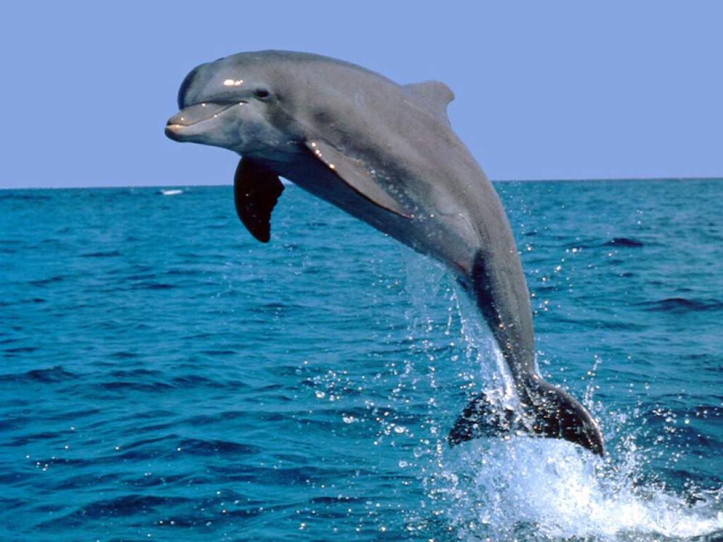
Биологическая задача № 2
Установите соответствие между характеристикой вида Дельфин -белобочка и критерием вида, к которому эту характеристику относят.
Характеристика Критерий вида
А) Животные обитают в волной среде 1) морфологический
Б) Величина тела – 160-260 см 2) физиологический
В) Самцы на 6-10 см крупнее самок 3) экологический
Г) Животные ведут стадный образ жизни
Д) Беременность самок продолжается
10-11 месяцев
Е) Хищники питаются разными видами рыб

Slide 15
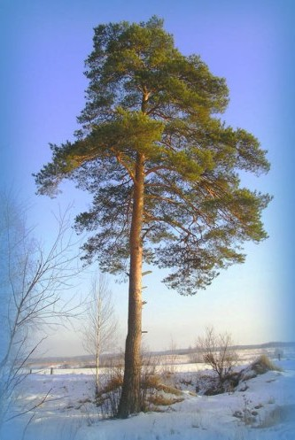
Биологическая задача № 3
Сосна обыкновенная – светолюбивое растение, имеет высокий стройный ствол. Крона формируется только вблизи верхушки. Сосна растёт на песчаных почвах, меловых горах. У неё хорошо развиты главный и боковые корни. Листья сосны игловидные, по две хвоинки в узле на побеге. На молодых побегах развиваются зеленовато-жёлтые мужские шишки и красноватые женские шишки. Пыльца переносится ветром и попадает на женские шишки, где происходит оплодотворение. Через полтора года созревают семена, с помощью которых сосна размножается.
Какие критерии вида описаны в тексте? Ответ поясните

Slide 16
Домашнее задание
П.39, вопросы, индивидуальные задания

